Slide 1
Современные подходы к мотивации профсоюзного членства
Глазырин Андрей Владимирович
г. Санкт-Петербург
лауреат Всероссийского конкурса «Активное обучение – эффективный профсоюз» в номинации «Преподаватель года»

Slide 2
Проблемы и вызовы для профсоюзного движения
Что происходит с мотивацией профсоюзного движения сегодня?
Какие проблемы (затруднения) с мотивацией возникают в первичных профсоюзных организациях?
Чем обусловлены возникшие тенденции и каковы необходимые действия для их преодоления?

Slide 3
Как Вы считаете, от кого в наибольшей мере зависит
защита трудовых прав работающих в России?
(в % от опрошенных, закрытый вопрос, не более 2-х ответов, апрель 2021 г.)
 | % от тех, чьи трудовые права нарушались
От государства в целом, органов власти | 51
От работодателей | 46
От самих работников | 21
От профсоюзов | 12
От судов | 5
Затрудняюсь ответить | 8

Slide 4
Меняются люди, поколения, на смену гражданам с ценностями «коллективизм» и «самореализация», пришло поколение с ценностями «материальная выгода» и «комфорт». Данные приоритеты сформировались более высоким уровнем экономического развития нашего общества – большие возможности эпохи потребления создают новые ценности и ожидания от процесса жизнедеятельности.
Современное общество - общество знаний и технологий, которые превращают работника в ключевой ресурс

Slide 5
Место | Группа критериев | Название мотиватора | %
1 | Материальные критерии | Стабильная заработная плата | 68,2%
2 |  | Размер зарплаты | 65,2%
3 | Нематериальные критерии | Удобный гибкий график | 57,7%
4 |  | Расположение, близость к дому | 45,2%
5 |  | Стабильная компания | 42,9%
6 |  | Соблюдение ТК | 40,7%
7 |  | Атмосфера в коллективе | 37,6%
8 | Материальные критерии | Белая зарплата | 33,7%
9 |  | Премии и бонусы | 28,4%
10 |  | Понятная система выплат | 27,5%

Slide 6
Популярные способы отстаивания трудовых прав (данные опросов за 2009 и 2019 г.г.)
Популярные способы отстаивания трудовых прав работниками | Вариант 2009 года | Вариант 2019 года
Не видят необходимости в отстаивании своих трудовых прав: - потому что они не нарушаются - не обращают на это внимания | 57% 54% 3% | 61% 55% 6%
Готовы решать свои проблемы индивидуально (идти в суд, к начальству, использовать связи т.п.) | 29% | 27%
Меняют место работы (работодателя) | 6% | 7%
Готовы обращаться в профсоюз или СТК | 5% | 2%
Начинают меньше работать | 2% | 2%
Готовы участвовать в митингах, забастовках, отстаивать права силой | 1% | 1%

Slide 7
Цель профессиональных союзов
Представительство и защита социально-трудовых прав и интересов работников
Социально-трудовые права (зафиксированы в 21 статье ТК РФ);
Интересы работника:
пирамида Маслоу (65 лет);
закон возвышения потребностей (макроэкономика):
«под непосредственным воздействием рабочей силы, средств производства и в результате внедрения в практику экономической жизни достижений технического прогресса, потребности человека повышаются как в предметах и средствах труда, так и в предметах потребления».

Slide 8
В разделе 94.20.10 «Общероссийского классификатора продукции по видам экономической деятельности (КПЕС 2008)» указаны следующие услуги, предоставляемые профессиональными союзами:
услуги по представительству;
услуги, связанные с переговорами;
услуги по распространению информации о мнении членов по вопросам условий труда и организационных вопросов;
услуги по согласованным действиям, которые предоставляют объединения, членами которых являются лица наёмного труда.
Таким образом, основное содержание деятельности профессиональных союзов составляют различные услуги / сервисы.

Slide 9
Результаты анкетирования участников XIV молодёжного Форума ИОО ВЭП
Какой вид деятельности Профсоюзов Вам, как работнику, наиболее интересен?
(Укажите не более трех вариантов ответов)
75% - Культурно-массовые, спортивно-оздоровительные мероприятия (53%).
62% - Обучение, тренинги, конференции, конкурсы профмастерства (58%).
35% - Заключение Коллективного договора с работодателем и контроль за его выполнением (45%).
32% - Представление интересов перед работодателем и государственными структурами (51%).
27% - Оказание правовой поддержки в вопросах трудового законодательства (42%).
20% - Мероприятия по повышению качества Вашей трудовой жизни (16%).
17% - Разноплановые коллективные действия для отстаивания своих прав и интересов (14%).
15% - Действия, связанные с охраной труда (безопасные условия, обеспечение спецодеждой) (22%).

Slide 10
Модели профсоюзной организации
Выгода в том, что я работаю на данном предприятии | Выгода в том, что я получаю какие-то услуги / сервисы | Выгода в том, что профсоюз борется с работодателем
Патерналистская модель | Сервисная модель | Органайзинговая модель
Плюсы - процент Минусы - мотивация | Плюсы - выгоды Минусы - сервисы | Плюсы - мотивация Минусы - процент

Slide 12
«Центральное бюро профессиональных союзов Санкт-Петербурга принимает на себя осуществление следующих задач (1906 год):
1. Приискание помещений для собраний.
2. Посредничество по приисканию работы или рабочих рук, а в связи с этим организацию сношений с профсоюзами других местностей для определения спроса на работу или предложение рабочих рук.
3. Организация юридической помощи.
4. Организация медицинской помощи.
5. Производство статистических обследований, с целью выяснения условий труда в различных отраслях промышленности.
6. Устройство в видах содействия умственному и профессиональному развитию членов профсоюза как отдельных, так и общих библиотек, профсоюзных школ, курсов и лекций и содействие местной профсоюзной печати.
7. Содействие отдельным союзам при проведении стачек и бойкотов, согласно особой инструкции.
8. Организацию сборов в пользу безработных членов профсоюза.
9. Содействие профсоюзной организации в тех отраслях промышленности, где профессиональная работа еще слабо развита или вообще, по условиям данной отрасли производства, не может достигнуть высокой ступени развития.
10. Представительство общих профессиональных интересов перед всеми местными общественными и государственными учреждениями».

Slide 13
Методы активизации работников
Стимулирование
метод побуждения, основанный на обозначении внешних стимулов для работника (возможно – положительных, возможно – отрицательных)
Мотивирование
побуждение к необходимому действию, основанное на удовлетворении ключевых потребностей работников.
Манипулирование
метод активизации, основанный на несоответствии между объявленным и действительным вознаграждением
(пообещано одно – получено совсем другое или гораздо в меньшем объёме).

Slide 14
Мотивация профсоюзного членства побуждение к вступлению и принадлежности к профсоюзу, основанное на удовлетворении потребностей работников
Внешние условия МПЧ – создание положительного имиджа организации
Внутренние условия МПЧ – результаты работы организации и образ её лидера

Slide 15
1% профсоюзных взносов, уплачиваемый работником, возвращается к нему в гораздо большем объёме в виде инвестиций в его человеческий капитал
Сам процесс мотивации заключается не в том, чтобы «уговаривать» вступить в профсоюз или не выходить из него, а в том, чтобы действительно знать потребности и помогать в решении проблем, которые касаются непосредственно всех работников (например: плохая работа столовой, низкий температурный режим, транспортные проблемы, и т.п.), в результате разрешения которых возрастет авторитет организации, увеличится численность рядов профсоюза.

Slide 16
Как Вы думаете – почему люди не хотят вступать в профсоюз или выходят из рядов организации?
85% - Не хотят платить профсоюзные взносы, т.к. считают, что эти деньги в Профсоюзе на них не работают / нет информации – куда расходуются профсоюзные взносы (81%).
48% - Не знают зачем вступать в Профсоюз (нет убедительной информации) (60%).
33% - Не верят, что Профсоюз сможет защитить их социально-экономические интересы (49%).
23% - Не хотят идти против установки руководителя – не вступать в Профсоюз («Боюсь испортить отношения с руководством или потерять рабочее место») (11%).
15% - Неудовлетворенность работой действующего профкома / других профсоюзных органов и структур (18%).
13% - Отсутствие позитивного имиджа Профсоюзов на предприятии / в стране в целом (35%).
10% - Негативное отношение к отдельными личностям в организации (7%).
10% - Есть или был негативный опыт нахождения в профсоюзной организации 21%

Slide 17
Мотивационное содержание деятельности профсоюзной организации
Проведение исследований.
Социальное партнёрство и работа с коллективным договором.
Информационная работа.
Организация коллективных действий и мероприятий.
Развитие качества трудовой жизни работников.

Slide 18
Считаете ли Вы, что действия Профсоюзов на Вашем предприятии приносят конкретные результаты для работников?
78% - Да (76%) 19% - Затрудняюсь ответить (18%) 3% - Нет (6%)
«Профсоюз почти не работает с членами и вновь прибывшими сотрудниками. Не информирует о каких-либо мероприятиях, пока не спросишь».
«Я не знаю», «Не владею полной информацией…».
Оцените потенциал своих отношений с работодателем – 7,5 (8) балла из 10
Чем для Вас важна Ваша работа?
Доход и все что с ним связано – 51% (51%)
Саморазвитие и самореализация – 22% (17%)
Разнообразные формы общения – 18% (18%)
Комфорт – 9% (5%)
Безопасность (9%)

Slide 19
Основные потребности работника
Доход
Самореализация
Общение
Комфорт
Безопасность

Slide 20
Информация к размышлению
Услуга/сервис профсоюзной организации – это действие или мероприятие, направленное на удовлетворение потребностей участников организации в сфере социально-трудовых отношений.
Согласно статье 43 ТК РФ, действие коллективного договора распространяется на всех работников организации, но проводить мероприятия и оказывать действия по представлению и защите интересов работников профсоюзная организация может только для своих членов.

Slide 21
Чем может быть интересен профсоюз?
Потребность работника | Направленность потребности | Ваши действия или мероприятия
Доход | Денежный и неденежный
Комфорт | Физиологический и психологический
Безопасность | Физическая и юридическая
Общение | Внутри организации и за её пределами
Самореализация | Личностная и профессиональная

Slide 22
ЧЕК-ЛИСТ
действий для повышения численности членов профсоюза
1. Проведите комплексный анализ профсоюзного членства по основным подразделениям (общее количество людей, работающих в организации, и сколько из них являются членами профсоюза).
2. Составьте перечень подразделений с низким уровнем членства, для проведения кампании по вовлечению работников в профсоюз.
3. Проведите опрос по подразделениям с выяснением основных потребностей работающих.
4. Сделайте «карту анализа потребностей» работников, не являющихся членами профсоюза.

Slide 23
5. Разработайте и проведите со своим профактивом мероприятия по повышению привлекательности имиджа профсоюза среди различных категорий. Для этого подготовьте плакаты, буклеты, памятки, видеоролики, аксессуары (футболки, значки, кепки, флажки) с символикой профсоюза.
6. Организуйте обучение профгрупоргов по техникам ведения беседы для вовлечения работников в профсоюз, опираясь на «карту анализа потребностей».
7. Разработайте систему поощрения за увеличение численности членов профсоюза в подразделениях.
8. Подготовьте и реализуйте отдельный план мотивационных мероприятий по вовлечению в профсоюз молодёжи, основанный на их потребностях.
9. С определённой периодичностью анализируйте, обобщайте и распространяйте имеющийся положительный опыт вовлечения в профсоюз.

Slide 24
Деловое
общение
Восприятие
(установление
контакта
Коммуникация
(обмен
информацией)
Призыв
к взаимо-
действию

Slide 25
Чек-лист проведения мотивирующей беседы
1. Установление позитивного контакта: приветствие, пожелание доброго времени суток, представление, обмен визитками, комплимент (при необходимости).
2. Определение потребностей участников беседы: с помощью «открытых» (то есть начинающихся с вопросительных слов «что?», «почему?», «каким образом?» и т.п.) вопросов определяются потребности участников беседы.
3. Презентация чего-либо: после определения потребностей в чем-либо (как правило – в определённой информации или действиях), делается презентация определённого события, мероприятия или выгод (например – выгоды членства в профсоюзе).
4. Ответы на вопросы и работа с возражениями: даются ответы на вопросы собеседника, могут быть заданы «закрытые» вопросы (с вариантами ответов только «да» или «нет»), в случае активных возражений со стороны собеседника рекомендуется использовать технику «Да…., но....».
5. Подведение итогов и завершение беседы: в конце разговора важно сделать общее резюме из сказанного и сформулировать предложение для собеседника или призвать его к чему-то (например – написать заявление о вступлении в профсоюз). Обязательно поблагодарите партнёра за его участие в разговоре!

Slide 26
Типы медиаканалов (средств донесения информации)
Личное общение (деловая беседа, совещание, собрание, митинг, акции, мероприятия, конкурсы)
Печатные издания (газета, листовка, стенгазета, информационный стенд, агитационный плакат, буклеты, памятки, брошюры)
Электронные (телевидение, радиостанции, сотовая связь)
Цифровые (веб-сайт, страницы и группы в соцсетях, группы в коммуникаторах, различные сервисы - приложение Instagram, канал на YouTube, ведение блога, Twitter, Живой Журнал, динамическое СМИ).

Slide 27
По каким информационным каналам Вы хотели бы получать информацию: цифровые – 50% / 64%
личное общение – 30% / 58%
печатные средства – 11% / 26%
электронные (ТВ, радио сотовая связь) – 9% / 32%.
«Профсоюзу есть куда расти, но нужны современный подходы к агитации».
«Нет полной информации о том какое место профсоюзное движение занимает в нашей стране».
«Нет позитивного имиджа у профсоюзов».
«Не хватает информации о правовой деятельности и услугах профсоюзов».
«Более доступной информации о том, какие проблемы есть и что делает в данный момент профсоюзная организация по решению этих проблем».
Хватает информации – 25% опрошенных.

Slide 28
Что может быть профсоюзным контентом (содержанием): - новость (кто? что? где? когда? каким образом?); - фотография с комментариями; - агитационный рисунок (плакат); - история из практики, чей-то опыт; - объявление (анонс мероприятия); - видеоролик; - социальный опрос (исследование); - открытка-поздравление.
Динамическое СМИ: это сообщество людей, объединённых
в коммуникациях с целевой аудиторией.

Slide 29
Чек-лист действий, необходимых для продвижения мероприятия
№ | Действие | Практические шаги
1 | Прояснять суть | Как называется и что входит в данное мероприятие (транспорт, питание, проживание, обучение и т.п.)
2 | Доказывать высокое качество | Уровень организаторов, наличие сертификатов, опыт проведения подобных мероприятий
3 | Обозначить выгоду от участия в мероприятии | Какую выгоду получит участник данного мероприятия (доход, общение, комфорт, самореализация и т.д.)
4 | Сделать простым и удобным процесс участия | Где и когда можно принять участие и что для этого надо сделать уже сейчас
5 | Формировать имидж эксперта | Какие у организаторов есть свидетельства, награды, отзывы других участников

Slide 30
Формы коллективных мероприятий
Информационно-просветительские (встреча, круглый стол, диспут, конференция, презентация, экскурсия, семинар).
Игровые (ролевая игра, интеллектуальные игры, квесты, КВН, деловая игра, аукцион).
Показательные (смотры мастерства, выставка, фестиваль, концерт, мастер-класс).
Флешмобы (классический, социо-моб, i-mob, рекламный, экстрим-моб, фан-моб).
Состязательные (соревнования, конкурсы).
Тренинговые (тренинг, тимбилдинг).
Коллективные действия (митинг, демонстрация).

Slide 31
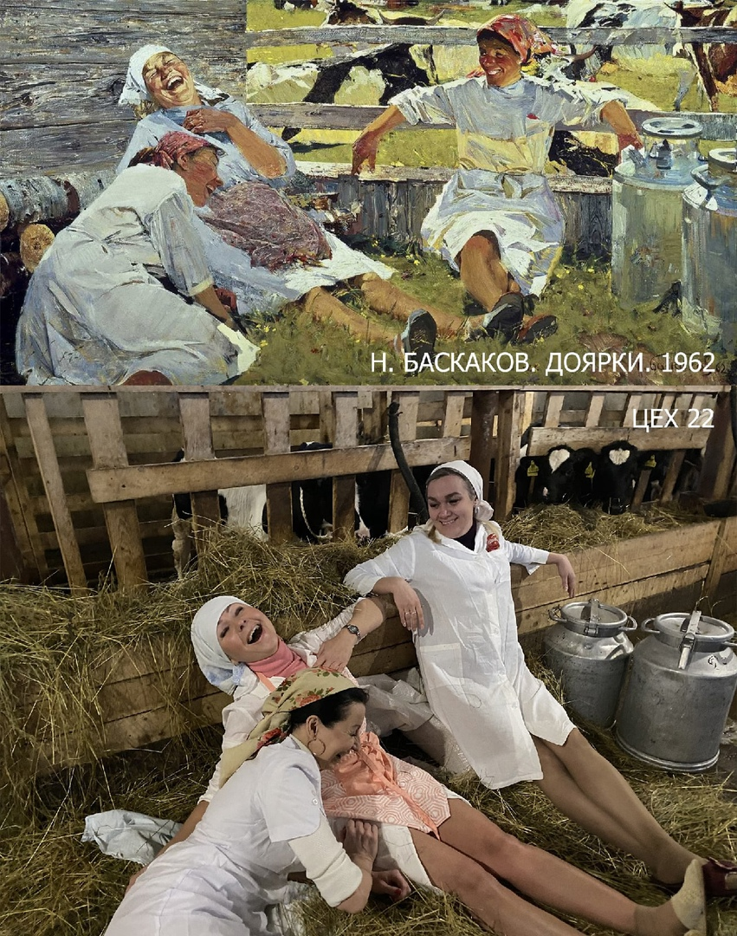
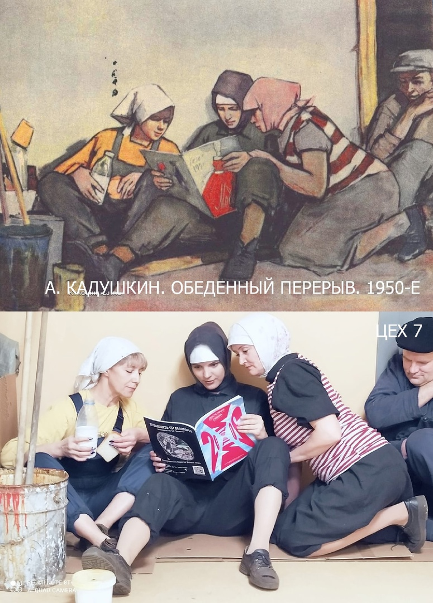

Slide 32
Техническое задание на подготовку и проведение мероприятия
Определение площадки мероприятия.
Обеспечение режима безопасности.
Фото и видеосъёмка, трансляция мероприятий.
Создание медиаконтента (информация).
Механизм регистрации участников.
Разработка дизайна полиграфической и сувенирной продукции, ее изготовление.
Обеспечение мероприятия (питание и санузел).
Организация и поддержка Интернет-площадок.
Различные сервисы для участников.
Культурная программа.

Slide 33
Этапы проведения мероприятия
1. Исследование. Необходимо для определения целей и задач, проблем, которые можно решить с его помощью, а также выбрать нужную форму.
2. Разработка. Постановка цели, выбор формы проведения, назначение даты и согласование.
3. Планирование. Разработка конкретного плана подготовки мероприятия: ресурсы, ответственные.
4. Координация. В процессе его проведения - организация работы штаба, координация действий.
5. Оценка. По заранее определённым критериям определяется результативность мероприятия.

Slide 34
Онлайн присутствие проекта (важно для включения молодёжи)
1. Прямой эфир, стриминг.
2. Онлайн вовлечение участников (видеоролики, письма, онлайн реклама).
3. Видео, фото, отзывы, отчеты в социальных сетях и на сайте.
4. Мобильные приложения (группы в мессенджерах).
5. Сервисы опросов (анкеты, лайки).

Slide 35
Из анкет участников XIV молодёжного Форума ИОО ВЭП
Оцените потенциал развития профсоюзного движения – 6,9 (6,7) балла из 10
«ППО – сильная организация для решения многих вопросов».
«Потенциал высокий хотя бы по причине массовости данного движения, но не максимум, так как есть проблемы, над которыми еще нужно работать».
«Потому что ВЭП – одна из самых крупных профсоюзных организаций!».
«Организация должна быть независимой и отстаивать права работников».
«Потенциал велик но не хватает активистов…».
«Это мощный орган, мы должны работать вместе чтобы достичь целей».
«Я верю в наш Профсоюз!»
«Надежда на лучшее есть!».

